Slide 1
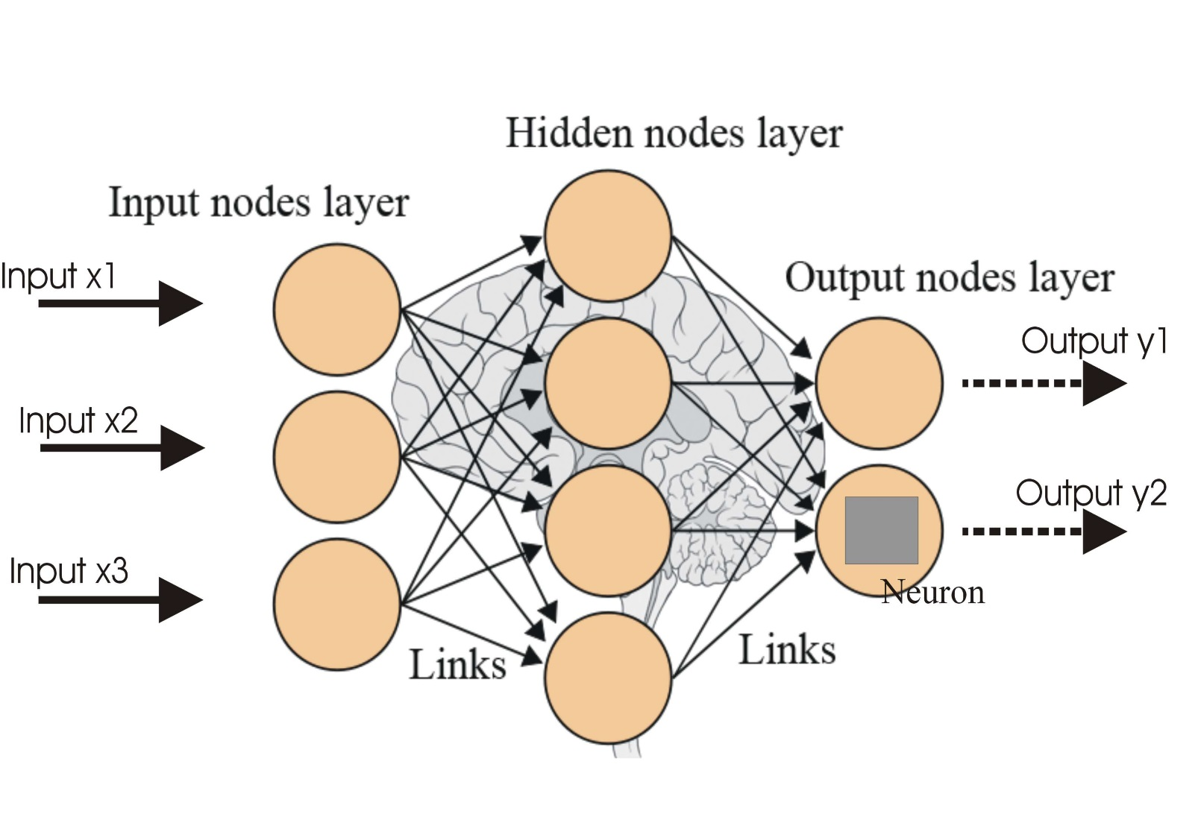
Прогнозирование дефолта эмитента с использованием искусственных нейронных сетей.
Хакимбеков Дониёрбек
группа: 721-19

Slide 2
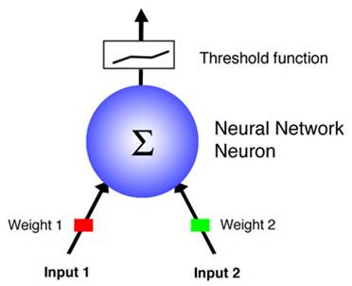
Структура презентации
Ключевые аспекты презентации
Введение и принципы работы ИНС; их роль в прогнозировании дефолта
Использование других методов прогнозирования
Преимущества и недостатки нейронных сетей в прогнозировании
Обоснование выбора искусственных нейронных сетей в качестве способа прогнозирования . Сравнение с другими методами прогнозирования
Какие данные/параметры необходимо учесть для прогнозирования дефолта эмитента
Какой способ наиболее востребован на практике

Slide 3
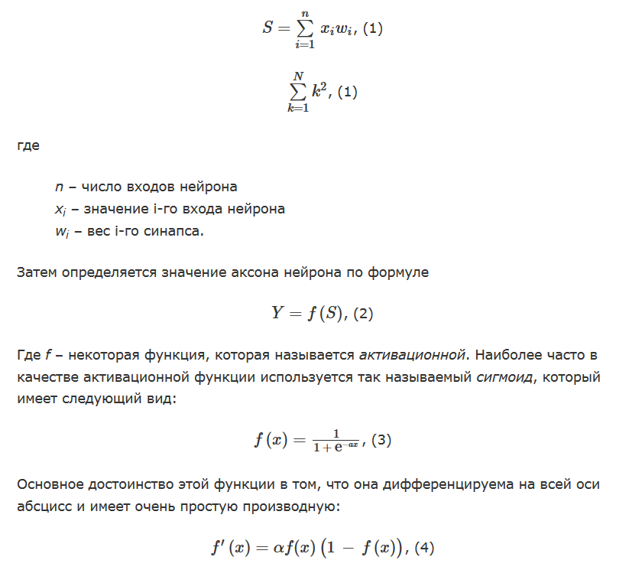
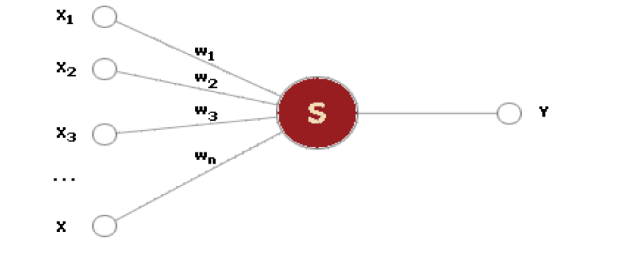
Понятие «искусственные нейронные сети»
нейронные сети — это математические модели, работающие по принципу сетей нервных клеток животного организма. ИНС могут быть реализованы как в программируемые, так и в аппаратные решения. ... Сама нейросеть представляет собой систему из множества таких нейронов (процессоров). Состояние нейрона определяется по формуле

Slide 4
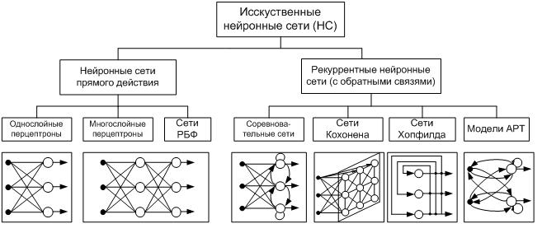

Slide 5
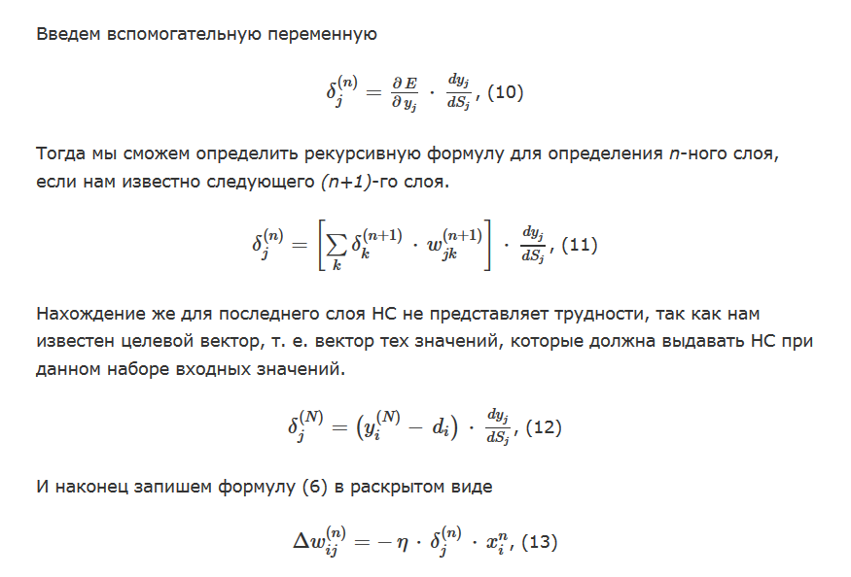
Обучение искусственных нейронных сетей
Алгоритм обучения ИНС
подать на вход НС один из требуемых образов и определить значения выходов нейронов нейронной сети
рассчитать для выходного слоя НС по формуле (12) и рассчитать изменения весов выходного слоя N по формуле (13)
Рассчитать по формулам (11) и (13)
Скорректировать все веса НС (14)
Если ошибка существенна, то перейти на шаг 1
В общем случае задача обучения НС сводится к нахождению некой функциональной зависимости Y=F(X) где X – входной, а Y – выходной векторы. В общем случае такая задача, при ограниченном наборе входных данных, имеет бесконечное множество решений. Для ограничения пространства поиска при обучении ставится задача минимизации целевой функции ошибки НС, которая находится по методу наименьших квадратов

Slide 6
Искусственные нейронные сети
Преимущества
Недостатки
Нейронная сеть способна к обучению и не нуждается в программировании/ отладке программы
Нейронная сеть способна обрабатывать неполные данные, способна к фильтрации шума
Нейронные сети могут использоваться в любом программном пакете/приложении без конфликта ПО (ПРИМЕР: Rapid Miner, SPSS, STATA, MySQL – для хранения вводных и выходных данных)
В обученной нейронной сети уже содержится алгоритм, которому необходимо следовать,=> исключается возможность ошибки на определенном этапе программы (в отличие от регрессионного анализа)
Нейронная сеть способна выполнять алгоритмы/ тех.задания, которые невозможно выполнить с помощью линейной регрессии.
Нейронной сети необходимо предварительное обучение (результат зависит от выборки данных, выбранных для обучения сети)
Для получения результата обширной нейронной сети (со множеством нейронов , факторов, с большим набором данных) необходимо много времени и результат будет неточный

Slide 7
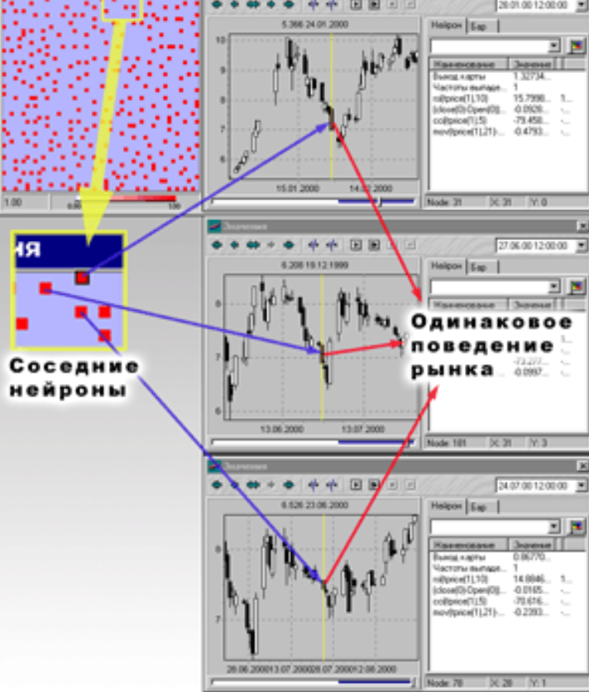
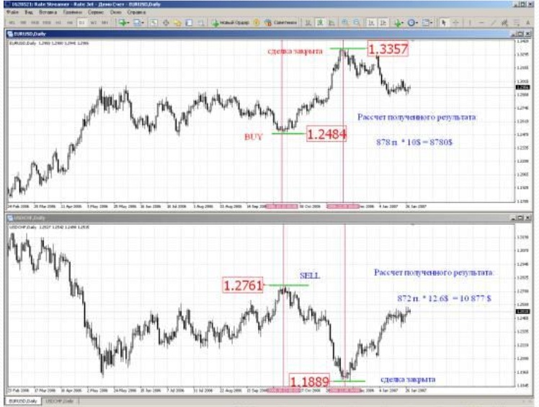
Задача 1 «поиск одинакового поведения рынка» Задача 2 «поиск скрытых зависимостей в динамике котировок рынка»

Slide 8
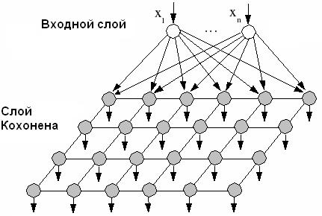
Задача «анализ динамики котировок» 1) анализ технических индикаторов 2) анализ фундаментальных индексов 3)анализ курсов валют * из рассмотрения исключены события и их предпосылки, их интерпретация
Построение нейронной сети
Выбор топологии нейронной сети
Выбор размера карты Кохонена
начальная инициализация положения карты
Выбор критерия близости между точкой данных и нейроном
Выбор алгоритма обучения и его настроек
Подтверждение адекватности обученной сети
Анализ топологической ошибки построенной карты
Выбор способа проецирования данных на карту Кохонена
Повторение этапа анализа топологической ошибки

Slide 9
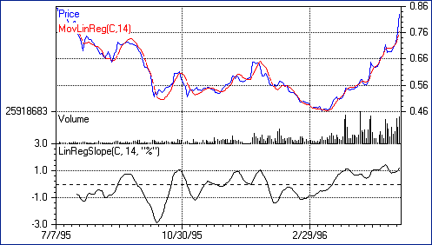
Линейная регрессия (использование в техническом анализе)
Недостатки
1) различные результаты на различных временных интервалах
2) результаты зависят от количества и качества исходных данных
3) не подстраивается под динамику рынка

Slide 10


